Slide 1
Lecture
Chansons et Jeux

Slide 2
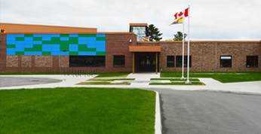
Revision & Mon Ecole

Slide 3
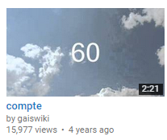
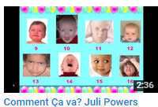
Revision & Mon Ecole
Compte
comment ca va?
quel temps fait-il?
les jours de la semaine
Dans mon ecole

Slide 4
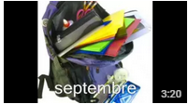
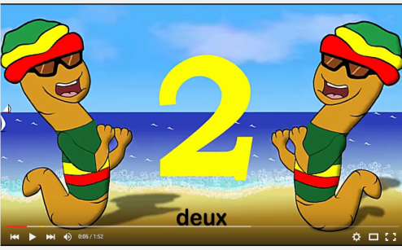
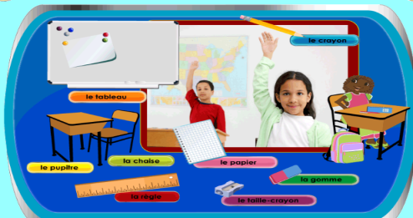
les mois de l'annee
les nombres
les 12 jours de l'ecole
Learn classroom vocabulary
les couleurs

Slide 5
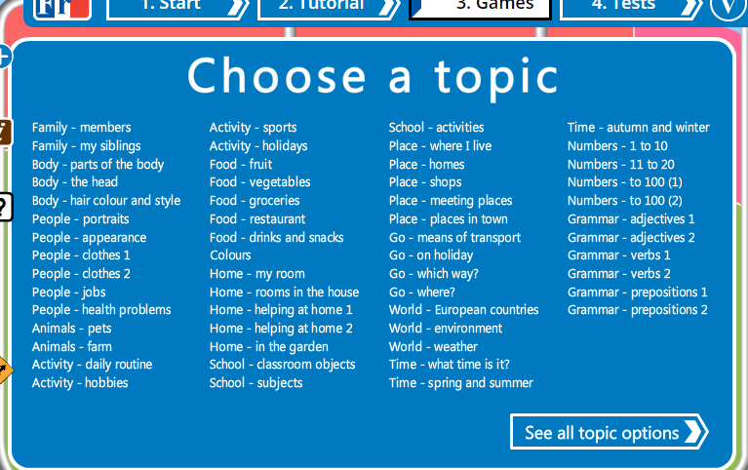
Games
French Games.net

Slide 6
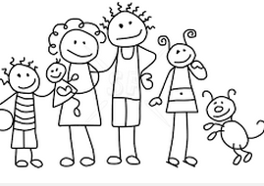
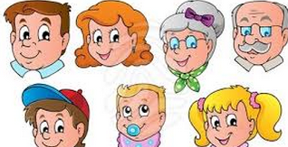
Moi & Ma Famille

Slide 7
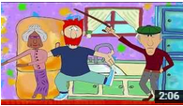
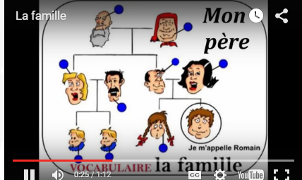
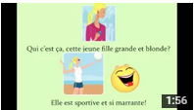
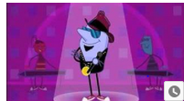
Ma famille
Ma Famille vocabulary
Comment est-il?
Comment est-il?

Slide 8
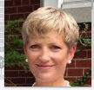
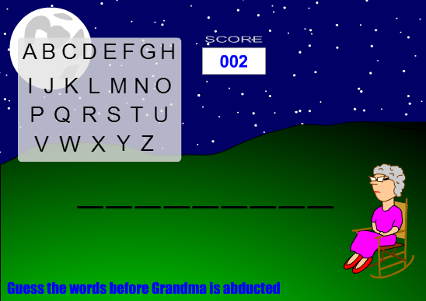
Sylvia Duckworth playlist
Ma famille hangman

Slide 9
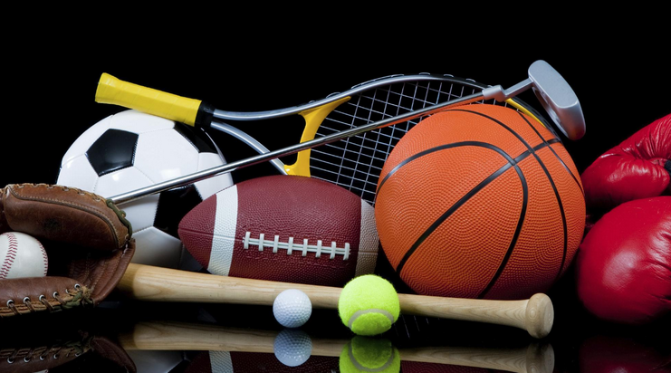
Les Sports & Passe-temps

Slide 10
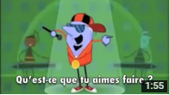
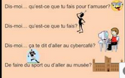
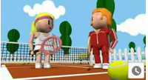
Qu'est-ce que tu aimes faire?
Tu fais quoi?
Tu aimes les sports?

Slide 11
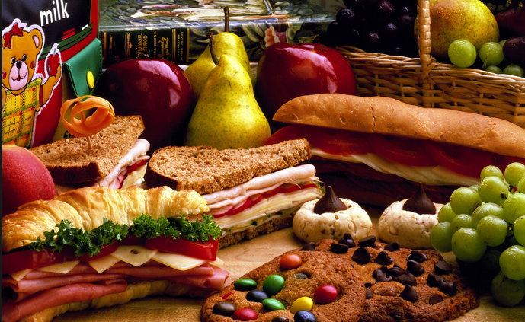
Mon Alimentation

Slide 12
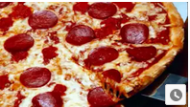
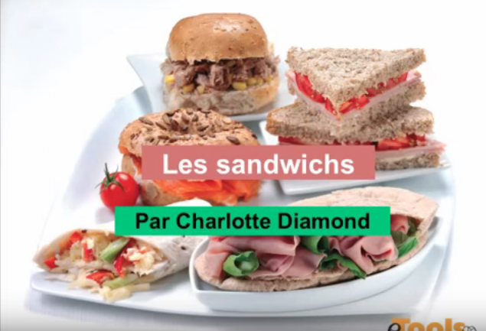
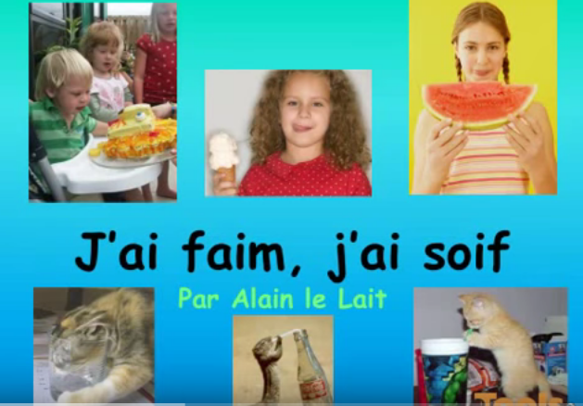
Je suis une pizza
Les sandwichs
J'ai faim, j'ai soif

Slide 13
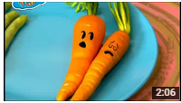
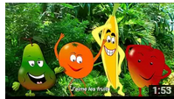
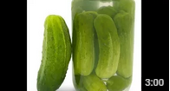
Fete dans mon bidon
J'aime les fruits
Les cornichons

Slide 14
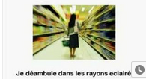
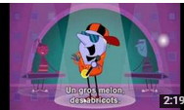
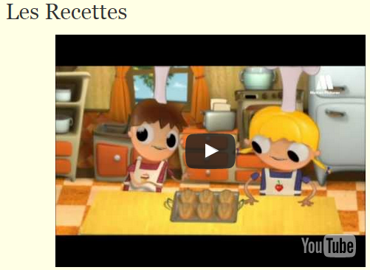
Au supermarche
Des aubergines, des pommes de terre
Les recettes

Slide 15
Au cafe

Slide 16
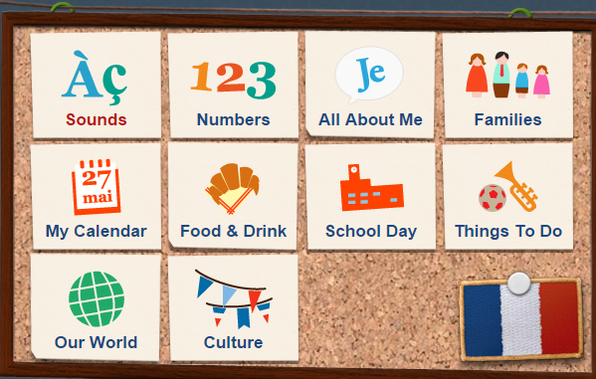
Jeux
BBC French
french-games.net

